Slide 1
물리 역학

Slide 2
목차
벡터
등속운동
가속운동
자유낙하 프로그래밍 실습
숙제
심화학습

Slide 3
벡터
벡터 (Vector)
방향과 크기의 의미를 모두 포함하는 표현 도구
변위, 속도, 힘, 자기장, 전기장 등 물리적 개념 설명 도구
라틴어 어원은 “운반하다, vehere”
반면에 스칼라(Scalar)량은 방향성 없이 하나의 크기를 나타냄
키, 질량, 온도, 시간 등
라틴어 어원은 “저울, scala”
물리량
벡터
스칼라
속도(velocity)는 벡터, 속력(speed)은 스칼라
무게(weight)는 벡터, 질량(mass)은 스칼라

Slide 4

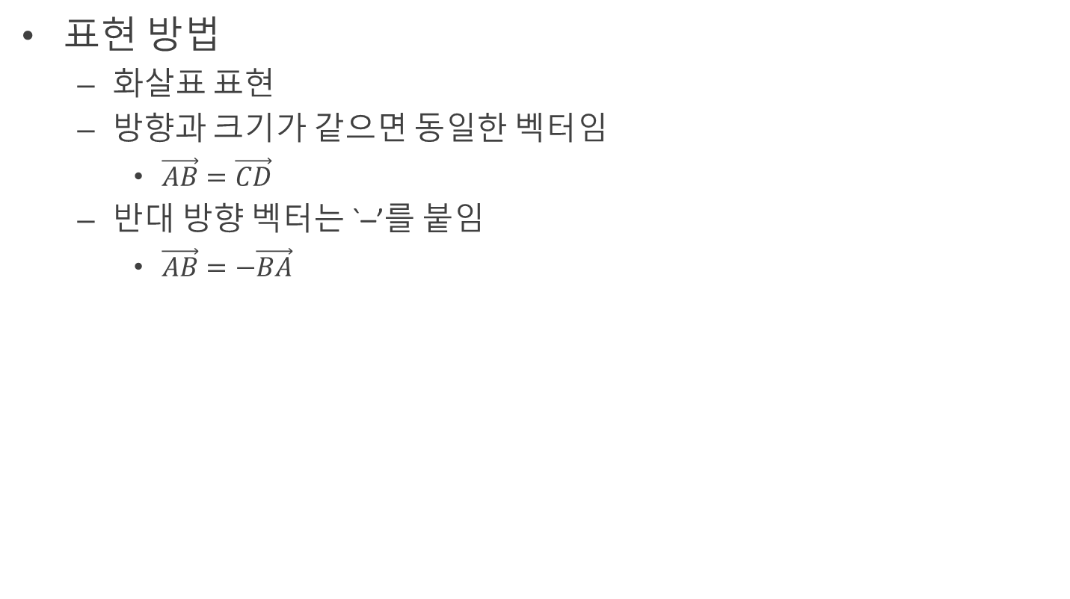
벡터
표현 방법
화살표 표현
방향과 크기가 같으면 동일한 벡터임
$\vec{AB}=\vec{CD}$
반대 방향 벡터는 `–’를 붙임
$\vec{AB}=−\vec{BA}$
B
D
방향
종점
AB = a
A
C
시점
크기
뚫고 들어가는(나오는) 벡터 (화살 모양)

Slide 5
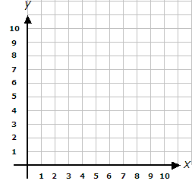
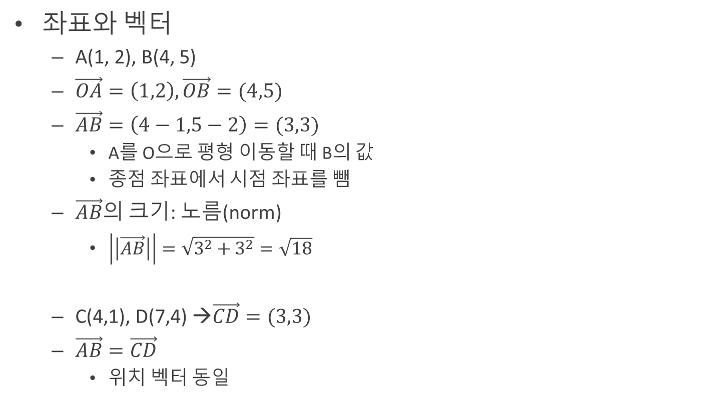
벡터
좌표와 벡터
A(1, 2), B(4, 5)
$\vec{OA}=\left(1,2\right), \vec{OB}=(4,5)$
$\vec{AB}=\left(4−1,5−2\right)=(3,3)$
A를 O으로 평형 이동할 때 B의 값
종점 좌표에서 시점 좌표를 뺌
$\vec{AB}$의 크기: 노름(norm)
$\left|\left|\vec{AB}\right|\right|=\sqrt{3^{2}+3^{2}}=\sqrt{18}$
C(4,1), D(7,4) →$\vec{CD}=(3,3)$
$\vec{AB}=\vec{CD}$
위치 벡터 동일
B
D
A
C
O

Slide 6
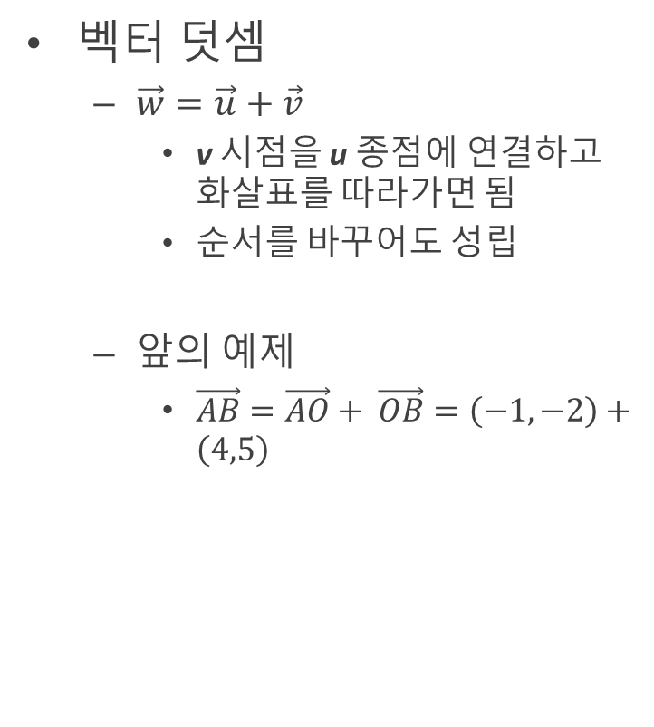
벡터
벡터 덧셈
$\vec{w}=\vec{u}+\vec{v}$
v 시점을 u 종점에 연결하고 화살표를 따라가면 됨
순서를 바꾸어도 성립
앞$의 예제$
$\vec{AB}=\vec{AO}+ \vec{OB}=\left(−1,−2\right)+\left(4,5\right)$
v
u
w
O

Slide 7
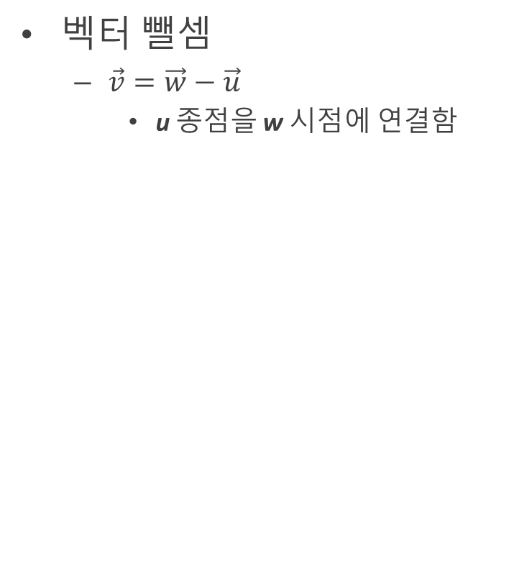
벡터
벡터 뺄셈
$\vec{v}=\vec{w}−\vec{u}$
u 종점을 w 시점에 연결함
v
u
w
O

Slide 8
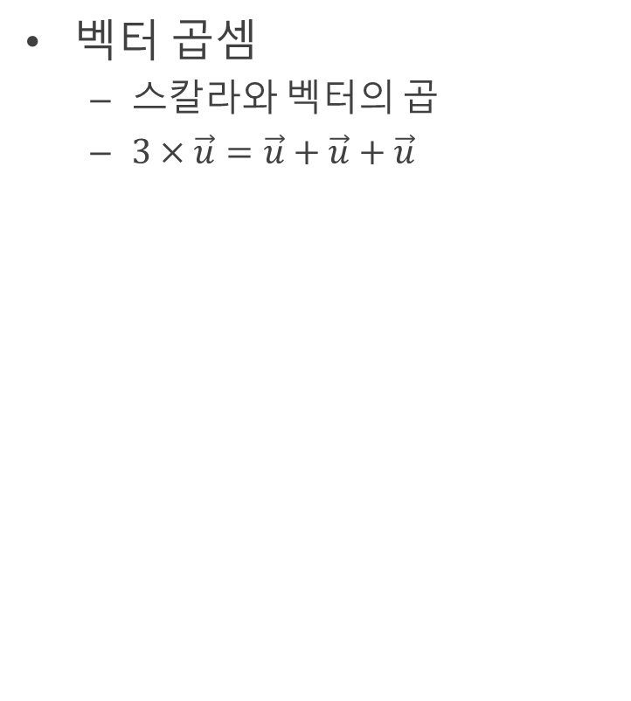
벡터
벡터 곱셈
스칼라와 벡터의 곱
$3×\vec{u}=\vec{u}+\vec{u}+\vec{u}$
u
u
u
O

Slide 9
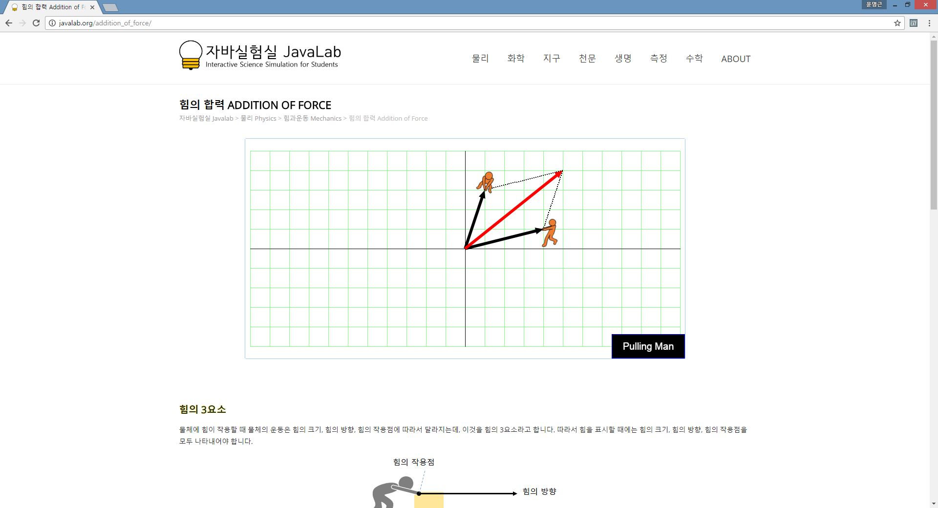
벡터
실습
http://javalab.org/uniformly_accelerated_motion/
벡터 합산 실습

Slide 10

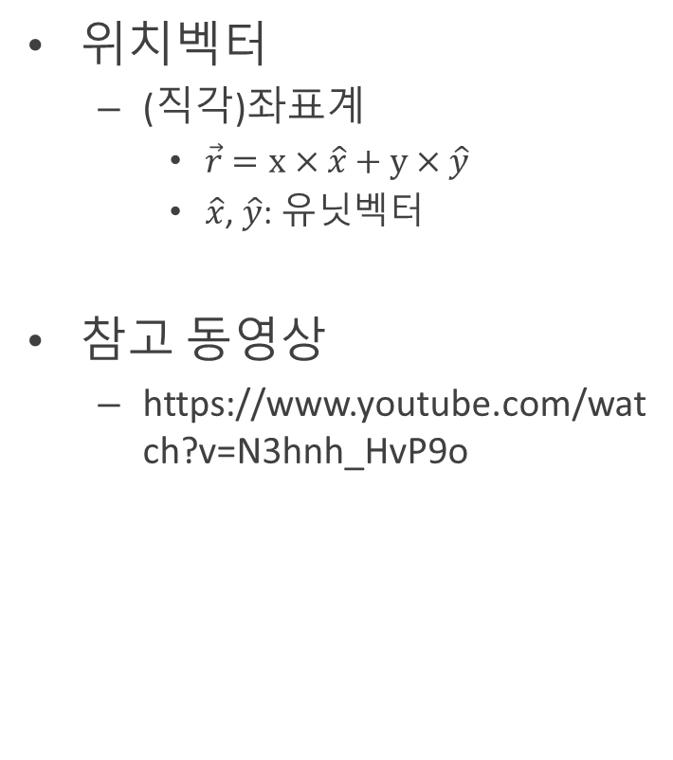
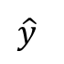
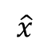
벡터
위치벡터
(직각)좌표계
$\vec{r}=x×\hat{x}+y×\hat{y}$
$\hat{x}$, $\hat{y}$: 유닛벡터
참고 동영상
https://www.youtube.com/watch?v=N3hnh_HvP9o
r`
r
$$\hat{y}$$
O
$$\hat{x}$$

Slide 11
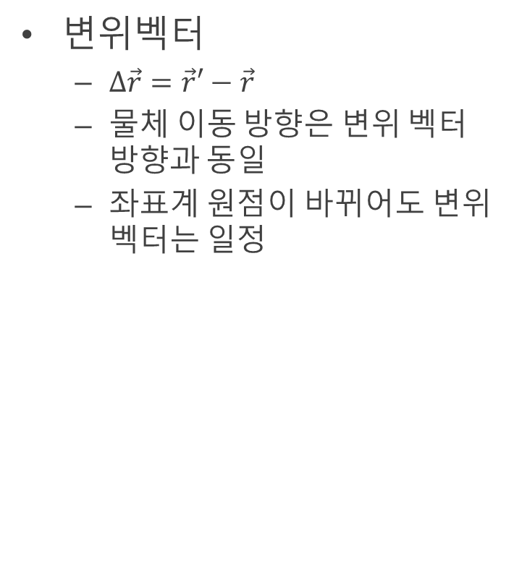
벡터
변위벡터
$∆\vec{r}=\vec{r}′−\vec{r}$
물체 이동 방향은 변위 벡터 방향과 동일
좌표계 원점이 바뀌어도 변위 벡터는 일정
r`
r`
r
r
$$\hat{y}$$
O
$$\hat{x}$$

Slide 12
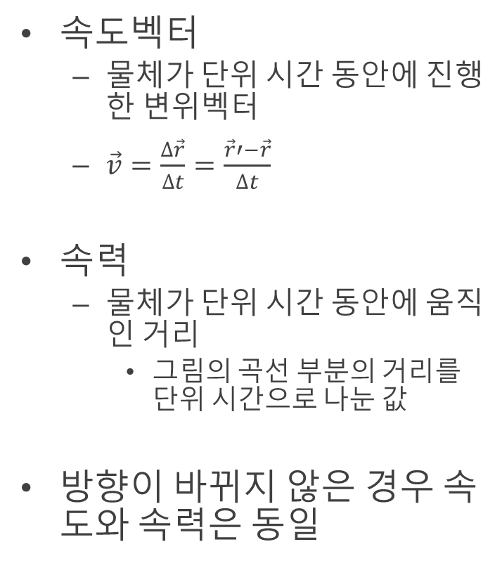
벡터
속도벡터
물체가 단위 시간 동안에 진행한 변위벡터
$\vec{v}=\frac{∆\vec{r}}{∆t}=\frac{\vec{r}′−\vec{r}}{∆t}$
속력
물체가 단위 시간 동안에 움직인 거리
그림의 곡선 부분의 거리를 단위 시간으로 나눈 값
방향이 바뀌지 않은 경우 속도와 속력은 동일
r`
r
$$\hat{y}$$
O
$$\hat{x}$$

Slide 13
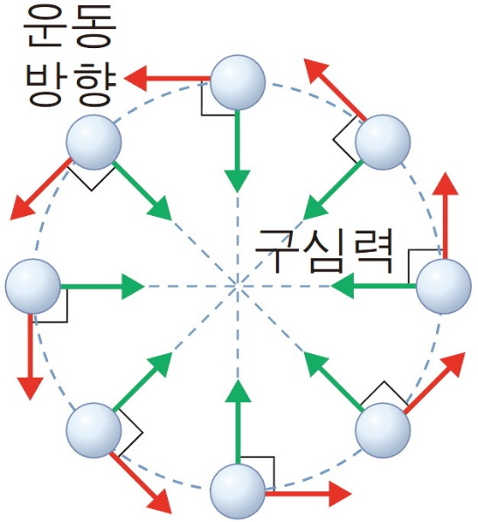
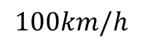
등속운동
등속운동
일정한 속도로 움직이는 운동
정지해 있는 것도 일정한 속도이므로 여기에 포함
원운동은 속력은 일정하더라도 운동방향이 바뀌므로 등속운동이 아님
등속운동에 힘이 필요할까?
마찰력, 공기저항 없다고 가정
$$100km/h$$
http://study.zum.com/book/13823

Slide 14

등속운동
등속운동
x축 시간, y축 거리
1차원 좌표계 한 방향으로만 이동한다고 가정
x축 시간, y축 속도
1차원 좌표계 한 방향으로만 이동한다고 가정
거리
거리
속도
시간
시간

Slide 15
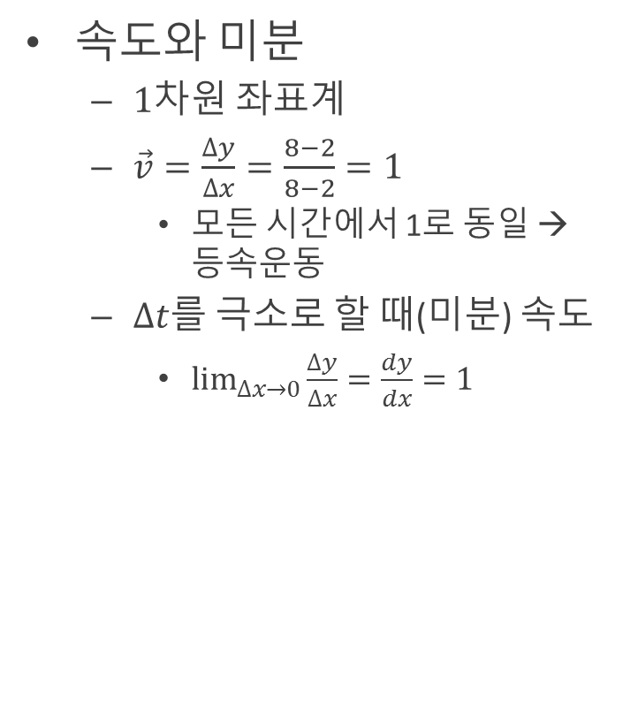
등속운동
속도와 미분
1차원 좌표계
$\vec{v}=\frac{∆y}{∆x}=\frac{8−2}{8−2}=1$
모든 시간에서 1로 동일 → 등속운동
$∆t$를 극소로 할 때(미분) 속도
$\lim_{∆x→0}{\frac{∆y}{∆x}}=\frac{dy}{dx}=1$
거리
시간

Slide 16
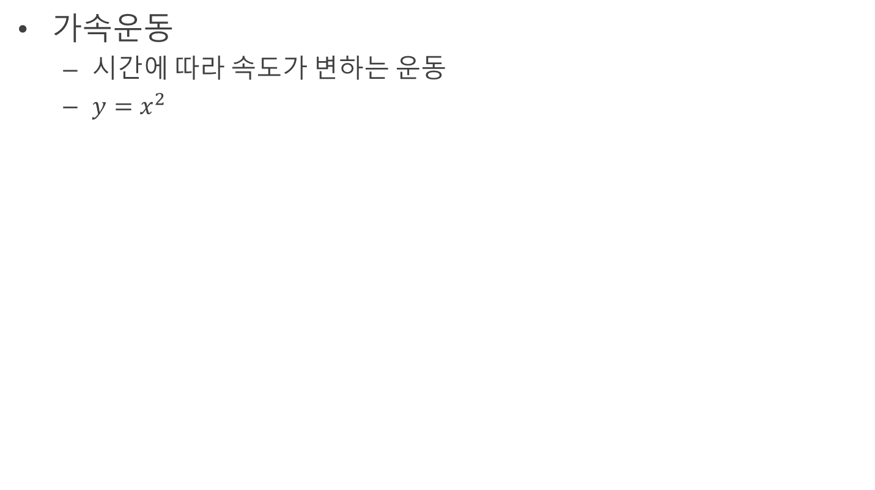
가속운동
가속운동
시간에 따라 속도가 변하는 운동
$y=x^{2}$
거리
속도
미분
적분
넓이=거리
접선의 기울기=속도
시간
시간

Slide 17
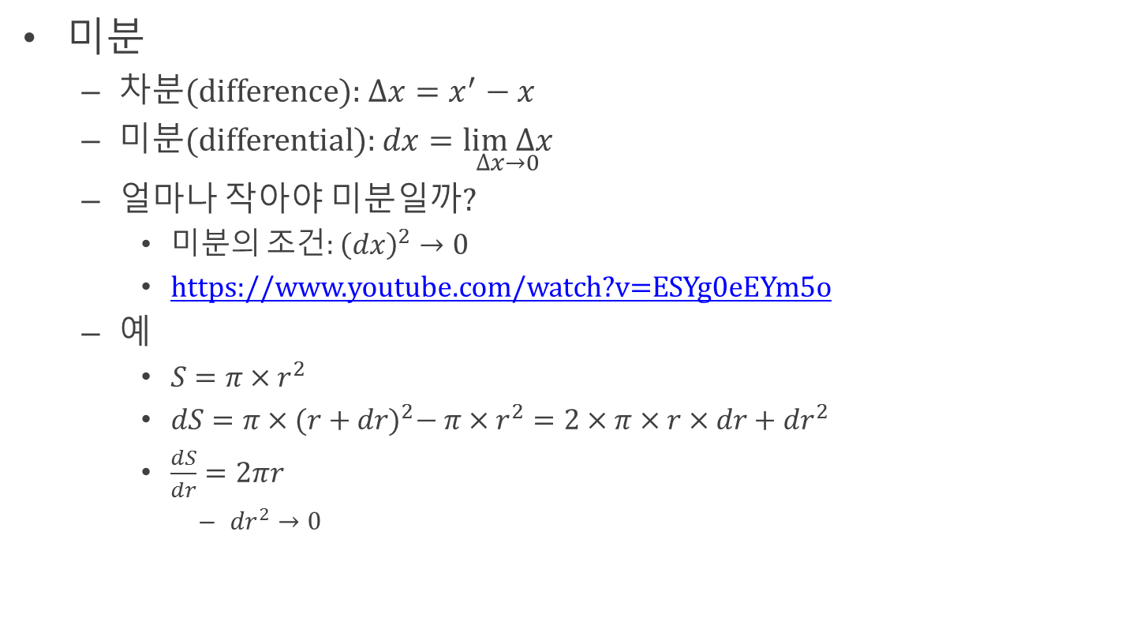
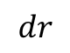
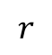
가속운동
미분
차분(difference): $∆x=x^{′}−x$
미분(differential): $dx=\underset{∆x→0}{lim ∆x}$
얼마나 작아야 미분일까?
미분의 조건: ${\left(dx\right)}^{2}→0$
https://www.youtube.com/watch?v=ESYg0eEYm5o
예
$S=π×r^{2}$
$dS=π×{(r+dr)}^{2}− π×r^{2}=2×π×r×dr+{dr}^{2}$
$\frac{dS}{dr}=2πr$
${dr}^{2}→0$
$$dr$$
$$r$$

Slide 18
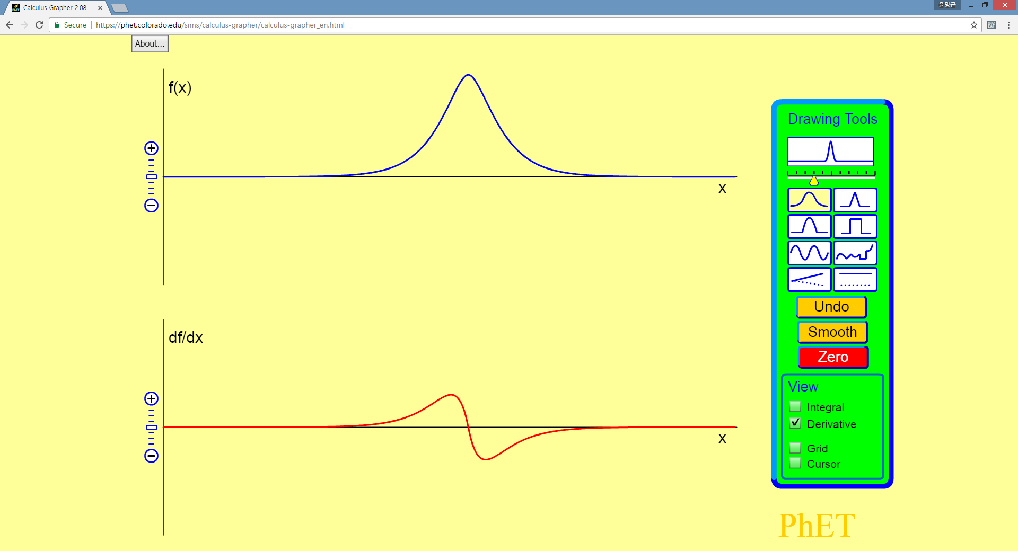
가속운동
미분
f(x)와 f’(x) 시각화 실습
https://phet.colorado.edu/sims/calculus-grapher/calculus-grapher_en.html

Slide 19

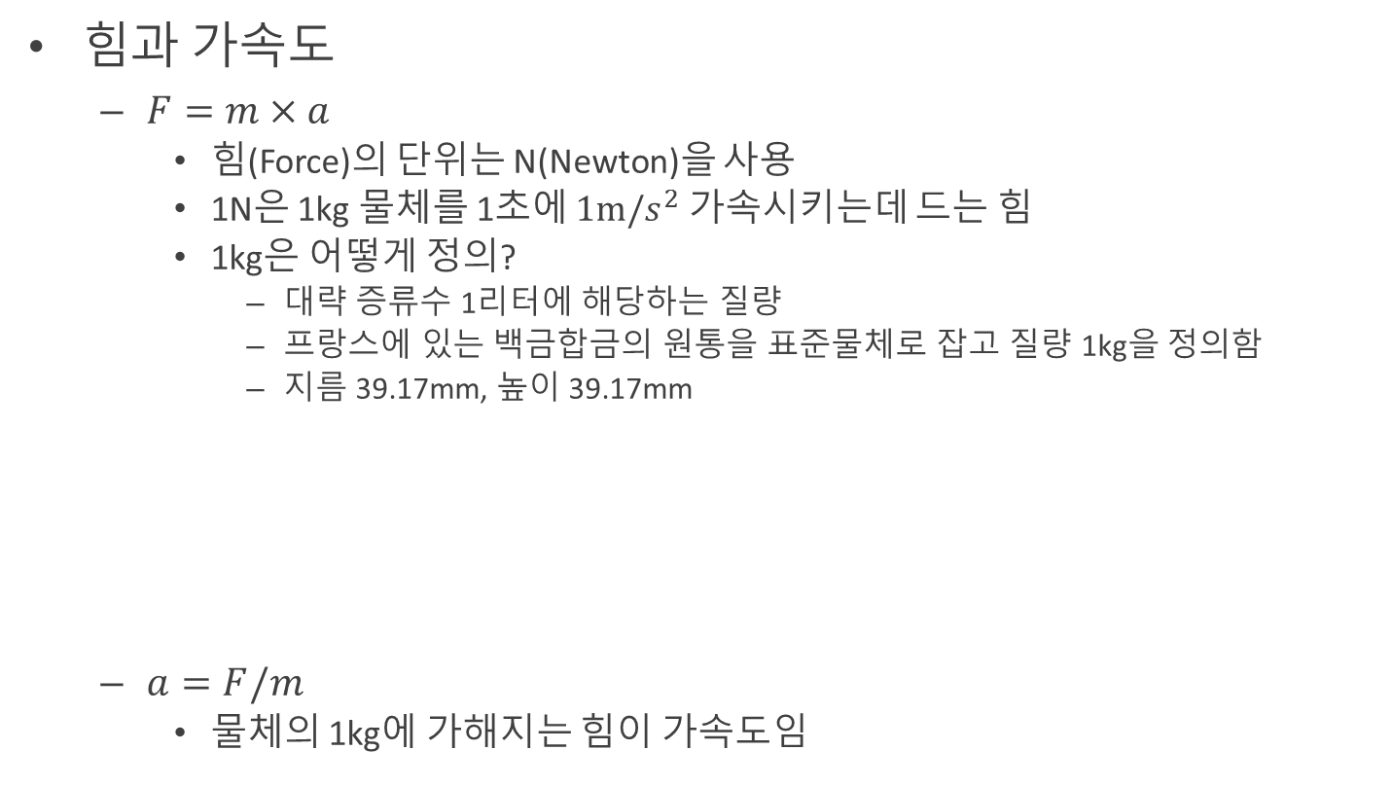
가속운동
힘과 가속도
$F=m×a$
힘(Force)의 단위는 N(Newton)을 사용
1N은 1kg 물체를 1초에 $1m/s^{2}$ 가속시키는데 드는 힘
1kg은 어떻게 정의?
대략 증류수 1리터에 해당하는 질량
프랑스에 있는 백금합금의 원통을 표준물체로 잡고 질량 1kg을 정의함
지름 39.17mm, 높이 39.17mm
$a=F/m$
물체의 1kg에 가해지는 힘이 가속도임

Slide 20
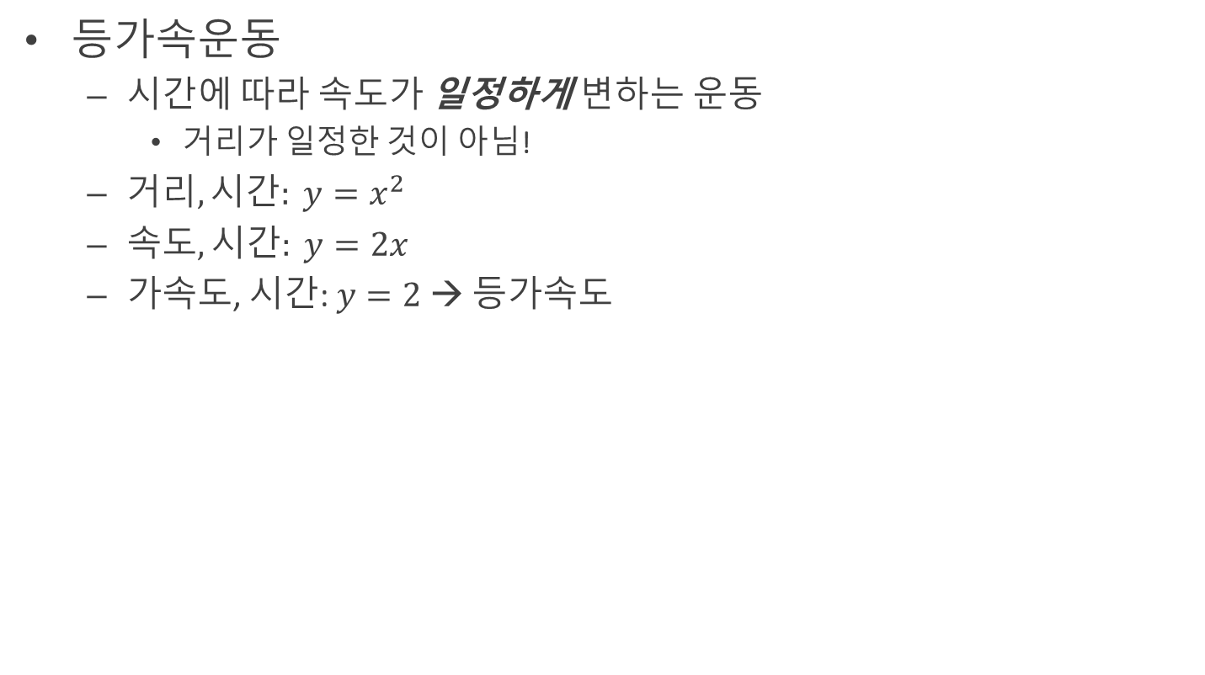
가속운동
등가속운동
시간에 따라 속도가 일정하게 변하는 운동
거리가 일정한 것이 아님!
거$리, 시간: y=x^{2}$
속도$, 시간: y=2x$
가속도, 시간: $y=2$→ 등가속도
거리
속도
가속도
미분
미분
적분
적분
넓이=거리
접선의 기울기=속도
넓이=속도
시간
시간
시간

Slide 21
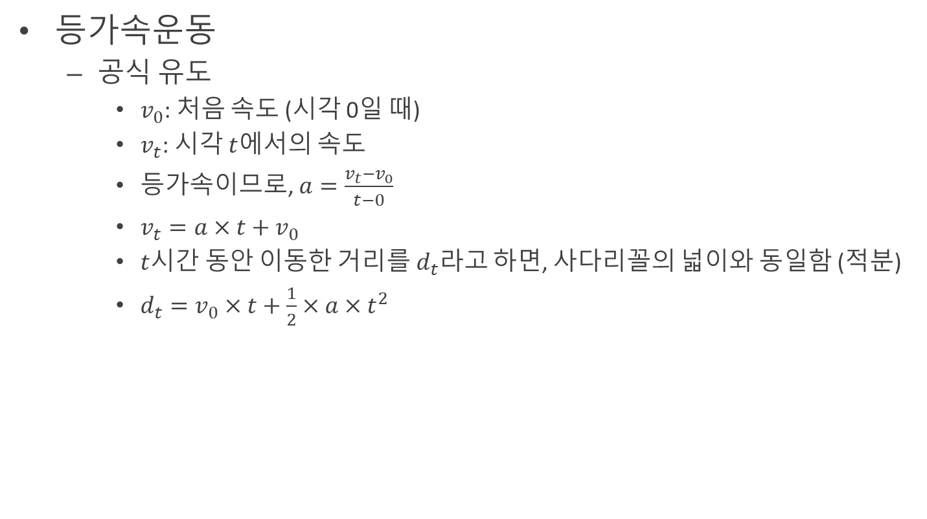
가속운동
등가속운동
공식 유도
$v_{0}$: 처음 속도 (시각 0일 때)
$v_{t}$: 시각 $t$에서의 속도
등가속이므로,$a=\frac{v_{t}−v_{0}}{t−0}$
$v_{t}=a×t+v_{0}$
$t$시간 동안 이동한 거리를$d_{t}$라고 하면, 사다리꼴의 넓이와 동일함 (적분)
$d_{t}=v_{0}×t+\frac{1}{2}×a×t^{2}$
출처: 심화 물리, 한국과학창의재단, 2011

Slide 22
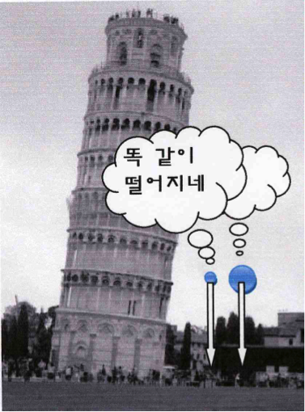
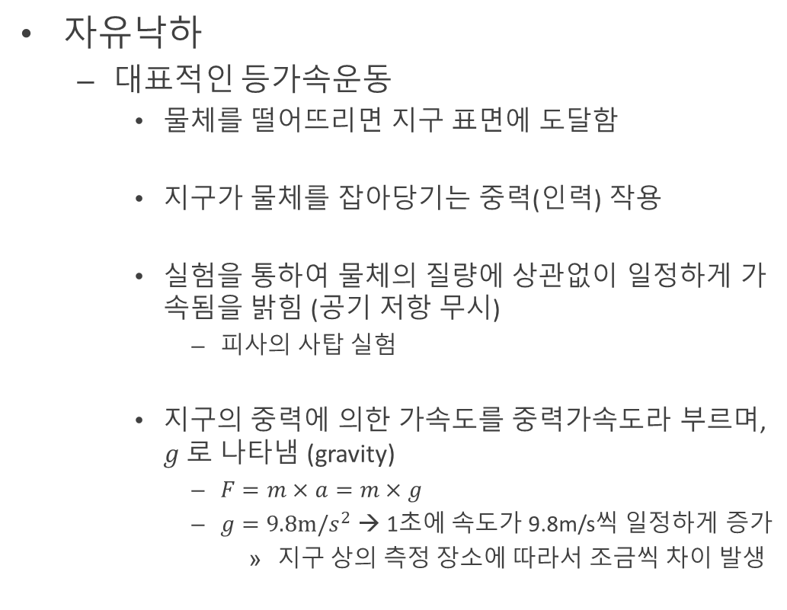
가속운동
자유낙하
대표적인 등가속운동
물체를 떨어뜨리면 지구 표면에 도달함
지구가 물체를 잡아당기는 중력(인력) 작용
실험을 통하여 물체의 질량에 상관없이 일정하게 가속됨을 밝힘 (공기 저항 무시)
피사의 사탑 실험
지구의 중력에 의한 가속도를 중력가속도라 부르며, $g$ 로 나타냄 (gravity)
$F=m×a=m×g$
$g=9.8m/s^{2}$ → 1초에 속도가 9.8m/s씩 일정하게 증가
지구 상의 측정 장소에 따라서 조금씩 차이 발생

Slide 23
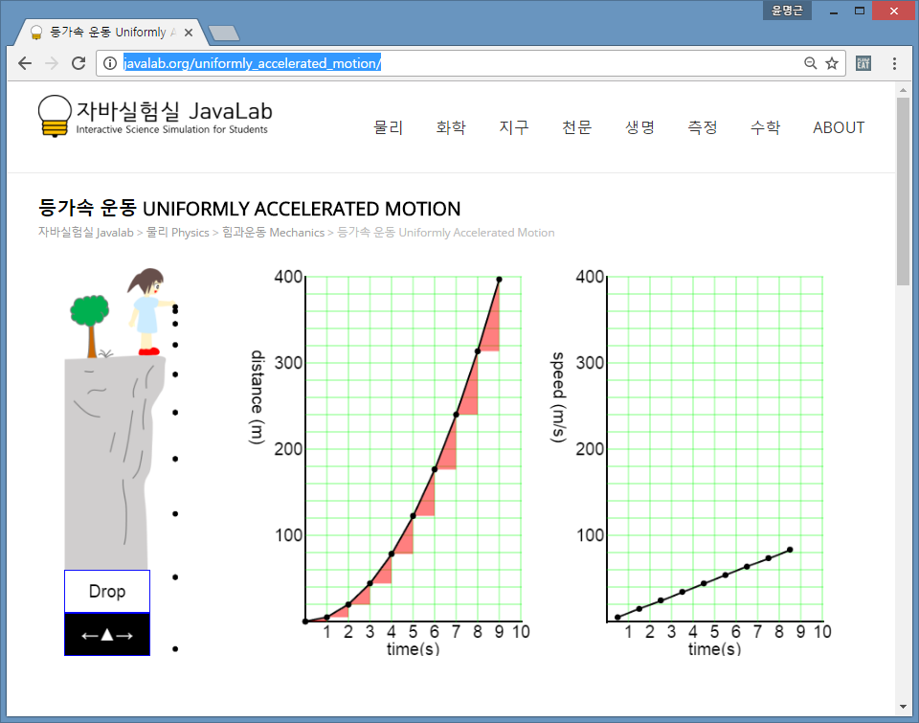
가속운동
자유낙하
등가속 운동 시각화 실습
http://javalab.org/uniformly_accelerated_motion/

Slide 24
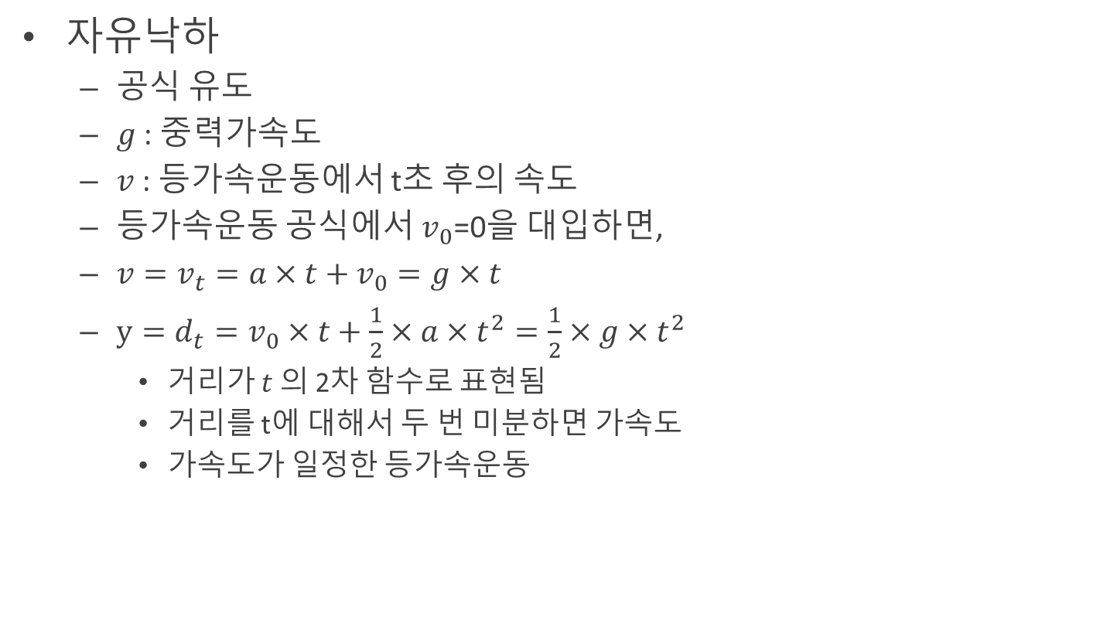
가속운동
자유낙하
공식 유도
$g$ : 중력가속도
$v$ : 등가속운동에서 t초 후의 속도
등가속운동 공식에서 $v_{0}$=0을 대입하면,
$v=v_{t}=a×t+v_{0}=g×t$
$y=d_{t}=v_{0}×t+\frac{1}{2}×a×t^{2}=\frac{1}{2}×g×t^{2}$
거리가 $t$의 2차 함수로 표현됨
거리를 t에 대해서 두 번 미분하면 가속도
가속도가 일정한 등가속운동

Slide 25
가속운동
자유낙하 프로그래밍 실습
자유낙하를 보여주는 프로그램 작성
vPython 사용
참고: http://javalab.org/uniformly_accelerated_motion/

Slide 26
자유낙하 프로그래밍 실습
실습 목표
사용자로부터 자유낙하 높이를 입력 받아,
시간-속도, 시간-거리 그래프를 그리고,
공 모양 물체의 자유 낙하 궤적을 시각화함
중력가속도는 g=9.81 사용

Slide 27
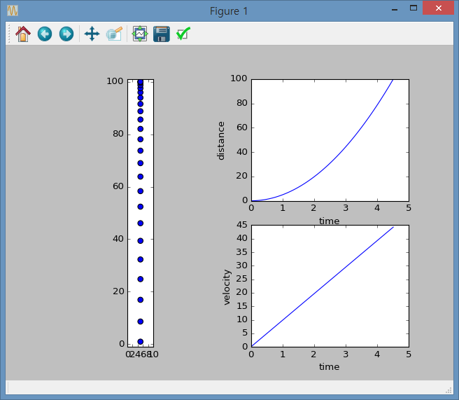
자유낙하 프로그래밍 실습
실습 목표
입력: 100 (사용자로부터 낙하 높이 100m로 입력)
출력:
왼쪽 그래프
공의 궤적 시각화
우측 상단 그래프
시간-거리 그래프
우측 하단 그래프
시간-속도 그래프

Slide 28
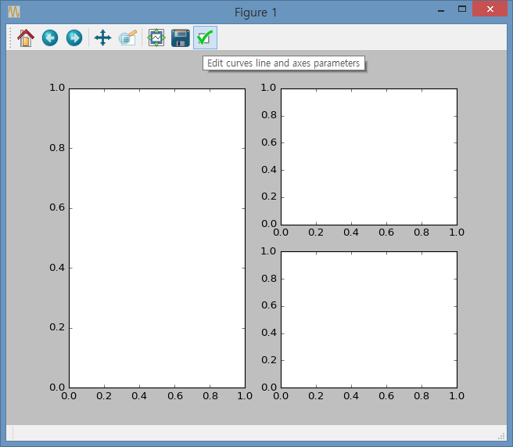
자유낙하 프로그래밍 실습
그래프를 세 개의 플롯(plot)으로 분할
matplotlib.pyplot 이용
좌측은 자유 낙하 애니메이션
우측 두 개는 시간-속도, 시간-거리 함수 표시
import matplotlib.pyplot as plt
fig = plt.figure()
ax1 = fig.add_subplot(121)
ax2 = fig.add_subplot(222)
ax3 = fig.add_subplot(224)
plt.show()

Slide 29
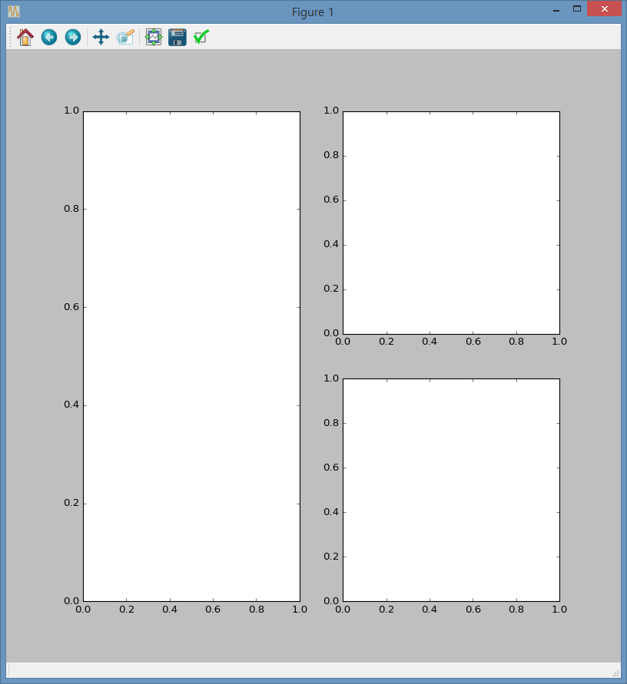
자유낙하 프로그래밍 실습
그래프를 세 개의 플롯(plot)으로 분할
matplotlib.pyplot
플롯 분할 요령
fig = plt.figure()
figure 생성
ax1 = fig.add_subplot(121)
1X2 분할의 1번(A 영역)을 ax1으로 지칭
ax2 = fig.add_subplot(222)
2X2 분할의 2번(B 영역)을 ax2으로 지칭
ax3 = fig.add_subplot(224)
2X2 분할의 4번(C 영역)을 ax3으로 지칭
plot.show()
화면에 플롯 표시
A 영역
B 영역
C 영역

Slide 30
자유낙하 프로그래밍 실습
매뉴얼 참고 → 영어 중요!
figure
matplotlib.figure
The figure module provides the top-level Artist, the Figure, which contains all the plot elements. The following classes are defined
SubplotParams
control the default spacing of the subplots
Figure
top level container for all plot elements
class matplotlib.figure.AxesStack
Bases: matplotlib.cbook.Stack
Specialization of the Stack to handle all tracking of Axes in a Figure. This stack stores key, (ind, axes) pairs, where:
key should be a hash of the args and kwargs used in generating the Axes.
ind is a serial number for tracking the order in which axes were added.
The AxesStack is a callable, where ax_stack() returns the current axes. Alternatively the current_key_axes() will return the current key and associated axes.

Slide 31
자유낙하 프로그래밍 실습
매뉴얼 참고
add_subplot(*args, **kwargs)
Add a subplot. Examples:
fig.add_subplot(111)
# equivalent but more general
fig.add_subplot(1,1,1)
# add subplot with red background
fig.add_subplot(212, facecolor='r')
# add a polar subplot
fig.add_subplot(111, projection='polar')
# add Subplot instance sub
fig.add_subplot(sub)
kwargs are legal Axes kwargs plus projection, which chooses a projection type for the axes. (For backward compatibility, polar=True may also be provided, which is equivalent to projection=’polar’). Valid values for projection are: [‘aitoff’, ‘hammer’, ‘lambert’, ‘mollweide’, ‘polar’, ‘rectilinear’]. Some of these projections support additional kwargs, which may be provided to add_axes().
The Axes instance will be returned.

Slide 32
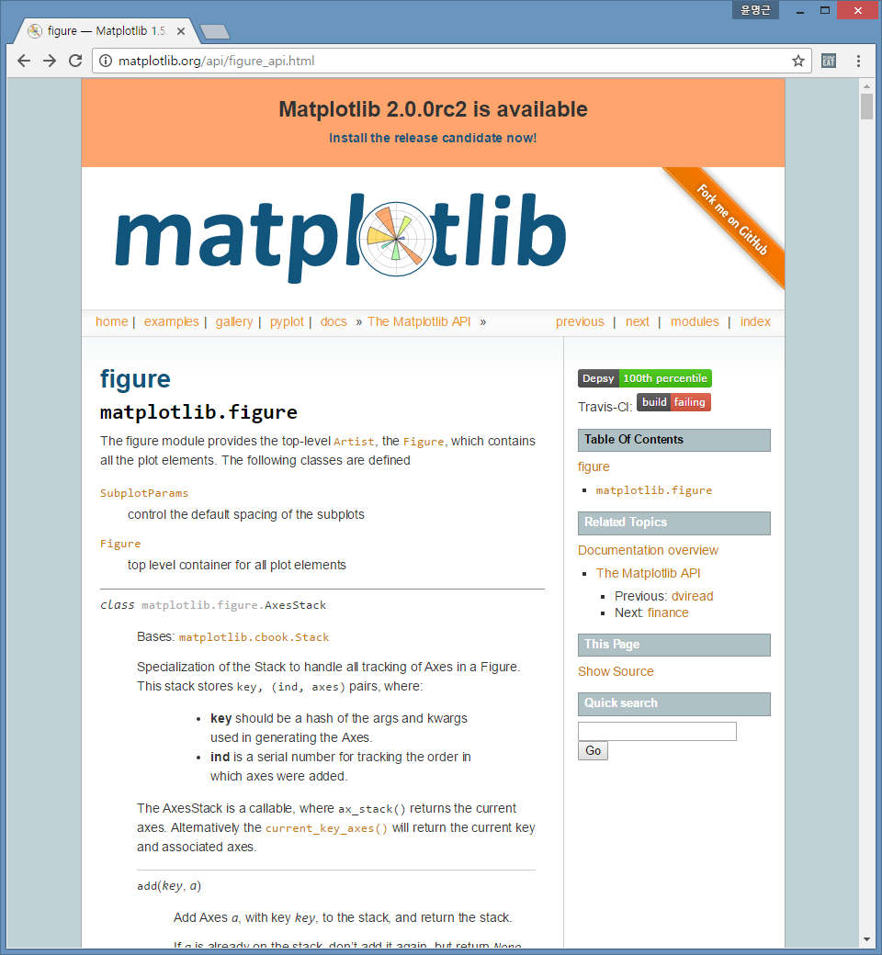
자유낙하 프로그래밍 실습
매뉴얼 참고
http://matplotlib.org/api/figure_api.html

Slide 33
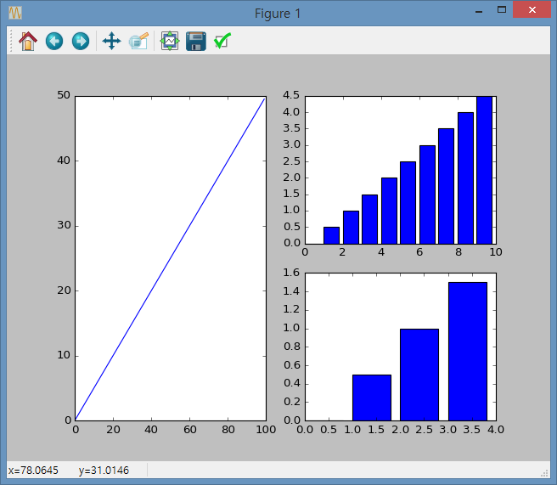
자유낙하 프로그래밍 실습
플롯(plot) 그래프 그리기
import matplotlib.pyplot as plt
fig = plt.figure()
ax1 = fig.add_subplot(121)
ax2 = fig.add_subplot(222)
ax3 = fig.add_subplot(224)
x1=range(0,100)
y1=[i/2 for i in x1]
x2=range(0,10)
y2=[i/2 for i in x2]
x3=range(0,4)
y3=[i/2 for i in x3]
ax1.plot(x1,y1)
ax2.bar(x2,y2)
ax3.bar(x3,y3)
plt.show()

Slide 34
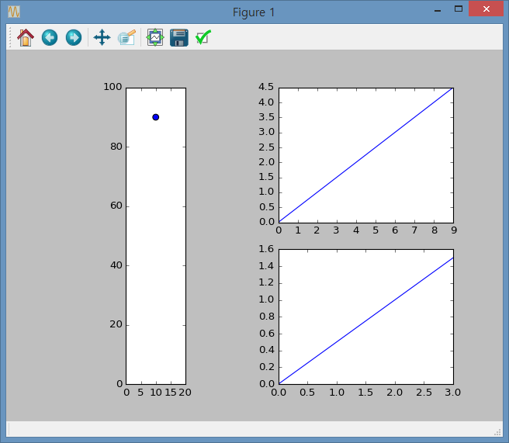
자유낙하 프로그래밍 실습
플롯(plot) 그래프 그리기
import matplotlib.pyplot as plt
fig = plt.figure()
ax1 = fig.add_subplot(121)
ax2 = fig.add_subplot(222)
ax3 = fig.add_subplot(224)
ax1.set_xlim([0,20])
ax1.set_ylim([0,100])
x2=range(0,10)
y2=[i/2 for i in x2]
x3=range(0,4)
y3=[i/2 for i in x3]
ax2.plot(x2,y2)
ax3.plot(x3,y3)
yList = [0.1, 0.2, 0.3, 0.4, 0.5, 0.6, 0.7, 0.8, 0.9]
circle=plt.Circle((10,90), 1)
ax1.set_aspect('equal')
ax1.add_patch(circle)
plt.show()

Slide 35
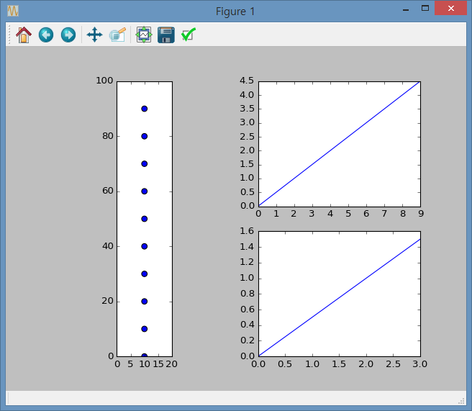
자유낙하 프로그래밍 실습
플롯(plot) 그래프 그리기
import matplotlib.pyplot as plt
fig = plt.figure()
ax1 = fig.add_subplot(121)
ax2 = fig.add_subplot(222)
ax3 = fig.add_subplot(224)
maxY=100
ax1.set_xlim([0,20])
ax1.set_ylim([0,maxY])
x2=range(0,10)
y2=[i/2 for i in x2]
x3=range(0,4)
y3=[i/2 for i in x3]
ax2.plot(x2,y2)
ax3.plot(x3,y3)
yPos = 90
ax1.set_aspect('equal')
yPos =[]
curY=maxY;
while (curY >= 0):
curY=curY-10
yPos.append(curY)
for j in yPos:
circle=plt.Circle((10,j), 1)
ax1.add_patch(circle)
plt.show()

Slide 36
자유낙하 프로그래밍 실습
사용자 입력
낙하시킬 높이 입력
maxY=int(input("Enter height: "))
좌표축 설정
Axes.set_xlim, Axes.set_ylim 사용
ax1.set_ylim([0-r,maxY+r])
ax1.set_ylim([0,maxY])으로 해도 되지만 시각화를 위해서 맨위와 아래에 물체의 반지름 만큼을 더하고 빼준다

Slide 37
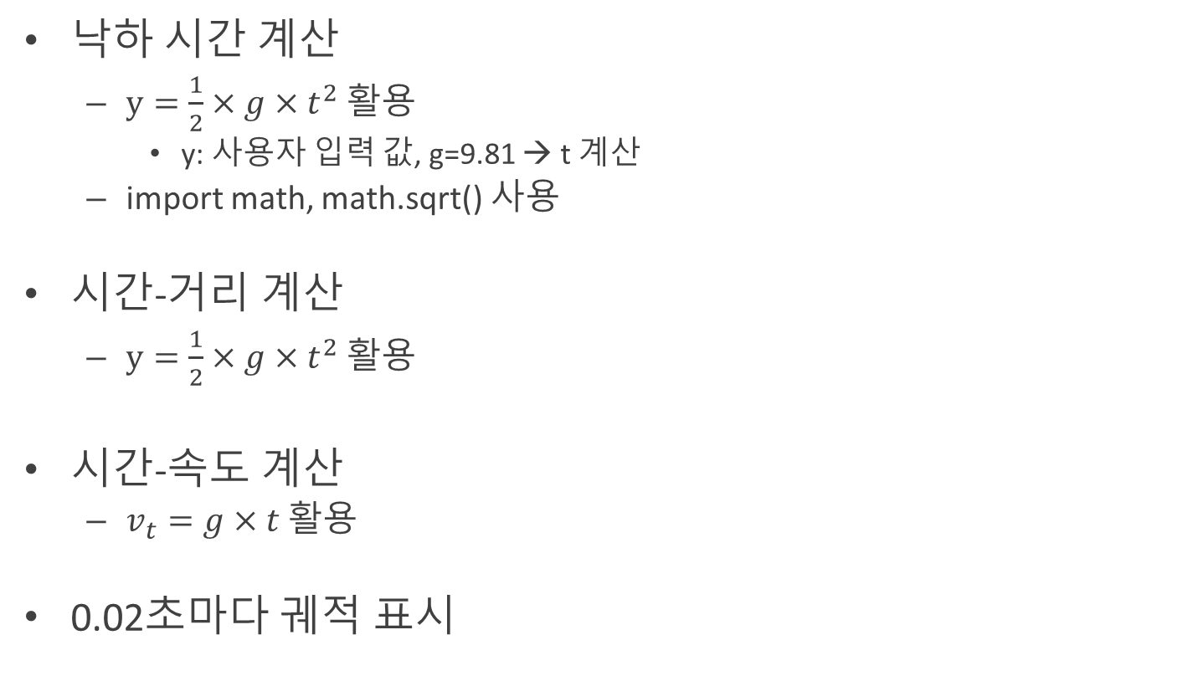
자유낙하 프로그래밍 실습
낙하 시간 계산
$y=\frac{1}{2}×g×t^{2}$ 활용
y: 사용자 입력 값, g=9.81 → t 계산
import math, math.sqrt() 사용
시간-거리 계산
$y=\frac{1}{2}×g×t^{2}$ 활용
시간-속도 계산
$v_{t}=g×t$ 활용
0.02초마다 궤적 표시

Slide 38
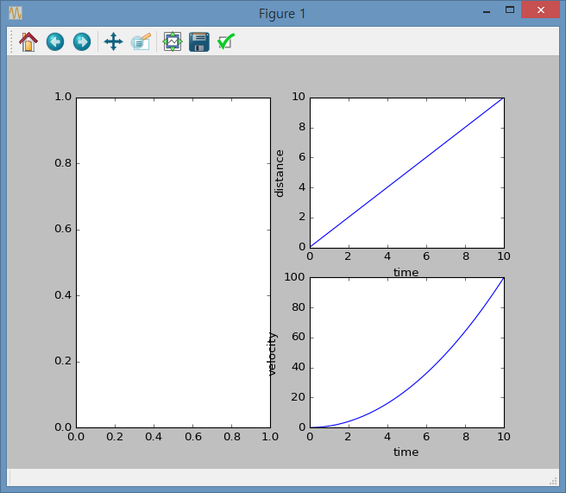
자유낙하 프로그래밍 실습
계산식에 대한 그래프 출력 방법
파이썬 모듈 numpy의 linspace를 이용하자
import matplotlib.pyplot as plt
import numpy as np
fig = plt.figure()
ax1 = fig.add_subplot(121)
ax2 = fig.add_subplot(222)
ax3 = fig.add_subplot(224)
x2=np.linspace(0,10, 100)
y2=x2
ax2.set_ylabel('distance')
ax2.set_xlabel('time')
x3=np.linspace(0,10, 100)
y3=x3*x3
ax3.set_ylabel('velocity')
ax3.set_xlabel('time')
ax2.plot(x2,y2)
ax3.plot(x3,y3)
plt.show()

Slide 39
자유낙하 프로그래밍 실습
numpy.linspace
>>> np.linspace(2.0, 3.0, num=5)
array([ 2. , 2.25, 2.5 , 2.75, 3. ])
>>> np.linspace(2.0, 3.0, num=5, endpoint=False)
array([ 2. , 2.2, 2.4, 2.6, 2.8])

Slide 40
자유낙하 프로그래밍 실습
numpy.linspace
numpy.linspace(start, stop, num=50, endpoint=True, retstep=False, dtype=None)[source]
Return evenly spaced numbers over a specified interval.
Returns num evenly spaced samples, calculated over the interval [start, stop].
The endpoint of the interval can optionally be excluded.
Parameters:
start : scalar
The starting value of the sequence.
stop : scalar
The end value of the sequence, unless endpoint is set to False. In that case, the sequence consists of all but the last of num + 1 evenly spaced samples, so that stop is excluded. Note that the step size changes when endpoint is False.
num : int, optional
Number of samples to generate. Default is 50. Must be non-negative.
endpoint : bool, optional
If True, stop is the last sample. Otherwise, it is not included. Default is True.
retstep : bool, optional
If True, return (samples, step), where step is the spacing between samples.
dtype : dtype, optional
The type of the output array. If dtype is not given, infer the data type from the other input arguments.
New in version 1.9.0.
Returns:
samples : ndarray
There are num equally spaced samples in the closed interval [start, stop] or the half-open interval [start, stop) (depending on whether endpoint is True or False).
step : float, optional
Only returned if retstep is True
Size of spacing between samples.

Slide 41
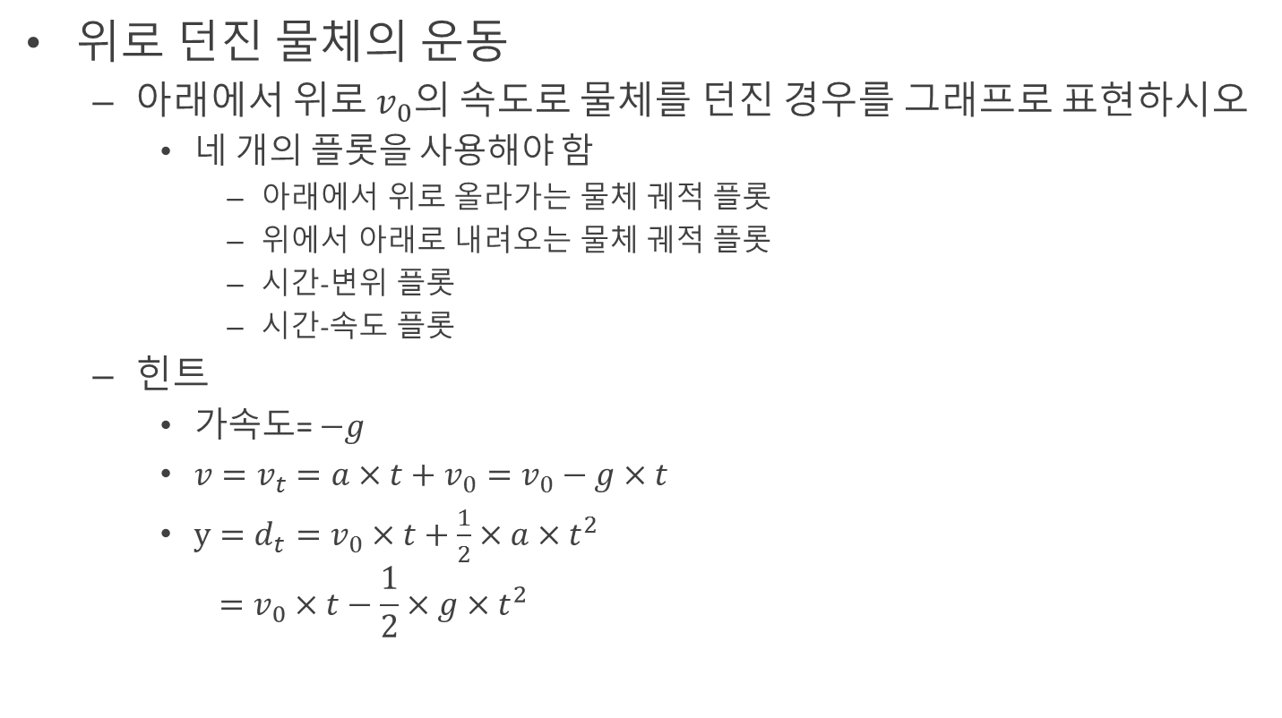
숙제
위로 던진 물체의 운동
아래에서 위로 $v_{0}$의 속도로 물체를 던진 경우를 그래프로 표현하시오
네 개의 플롯을 사용해야 함
아래에서 위로 올라가는 물체 궤적 플롯
위에서 아래로 내려오는 물체 궤적 플롯
시간-변위 플롯
시간-속도 플롯
힌트
가속도= $−g$
$v=v_{t}=a×t+v_{0}=v_{0}−g×t$
$y=d_{t}=v_{0}×t+\frac{1}{2}×a×t^{2}$
$$=v_{0}×t−\frac{1}{2}×g×t^{2}$$
출처: 심화 물리, 한국과학창의재단, 2011

Slide 42
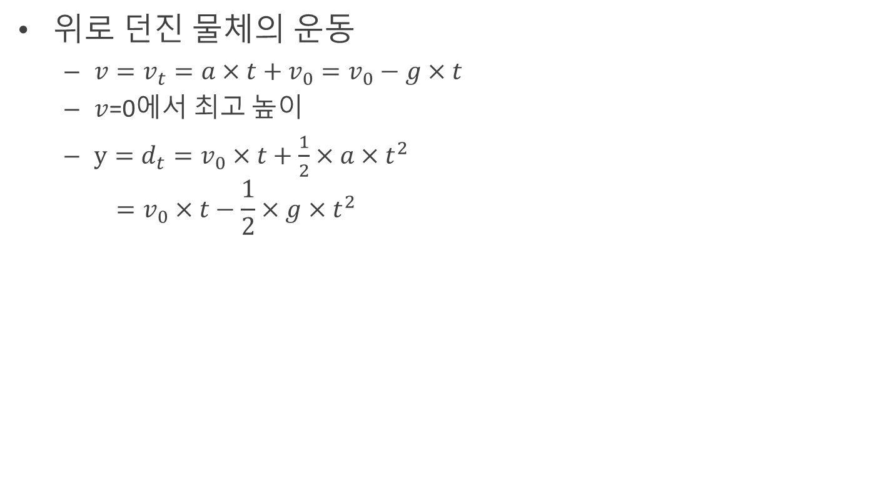
숙제
위로 던진 물체의 운동
$v=v_{t}=a×t+v_{0}=v_{0}−g×t$
$v$=0에서 최고 높이
$y=d_{t}=v_{0}×t+\frac{1}{2}×a×t^{2}$
$$=v_{0}×t−\frac{1}{2}×g×t^{2}$$
출처: 심화 물리, 한국과학창의재단, 2011

Slide 43
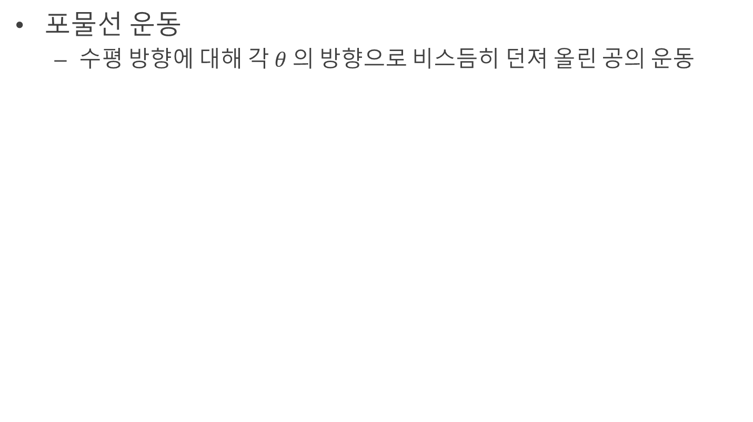
심화학습-포물선운동
포물선 운동
수평 방향에 대해 각 $θ$의 방향으로 비스듬히 던져 올린 공의 운동

Slide 44
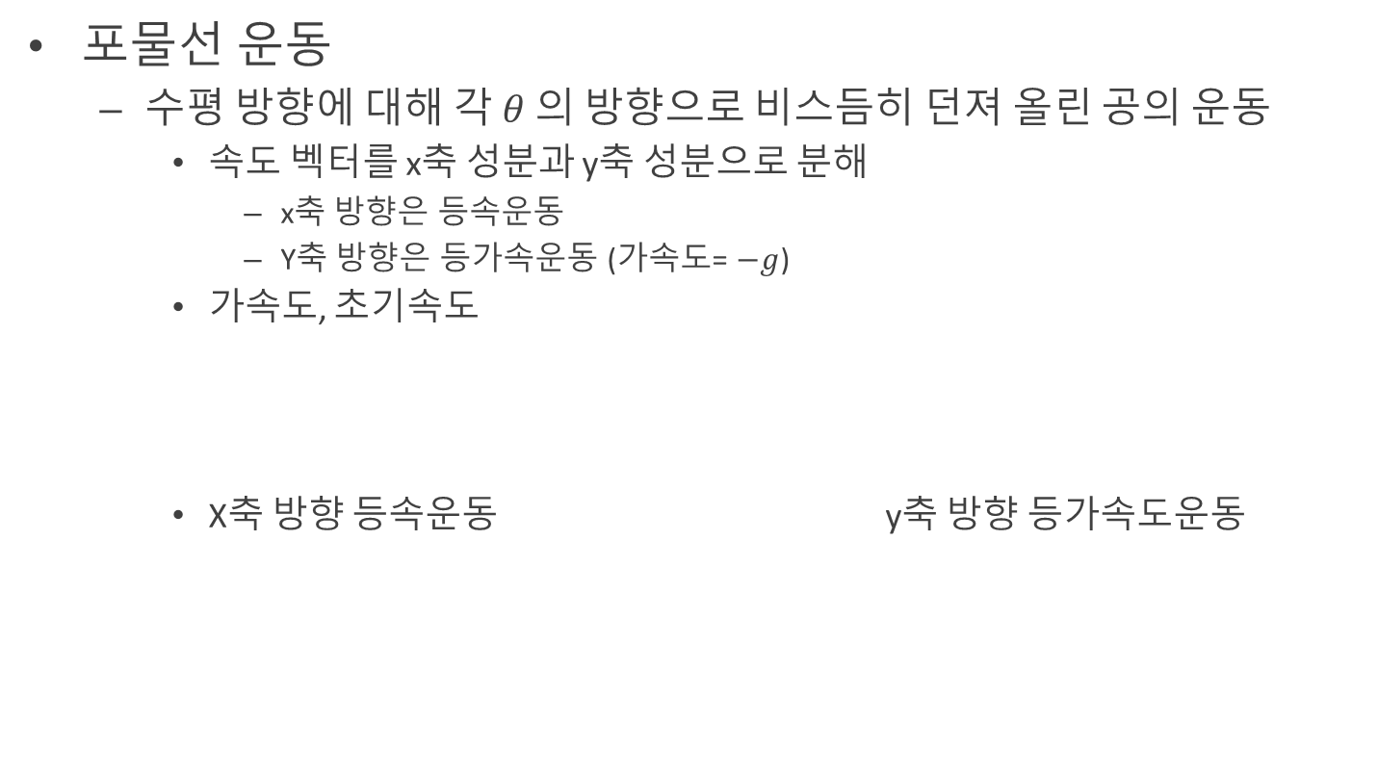
심화학습-포물선운동
포물선 운동
수평 방향에 대해 각 $θ$의 방향으로 비스듬히 던져 올린 공의 운동
속도 벡터를 x축 성분과 y축 성분으로 분해
x축 방향은 등속운동
Y축 방향은 등가속운동 (가속도= $−g$)
가속도, 초기속도
X축 방향 등속운동 y축 방향 등가속도운동

Slide 45
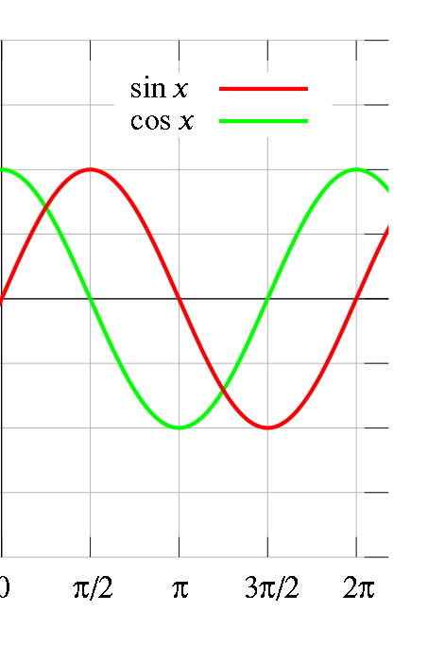
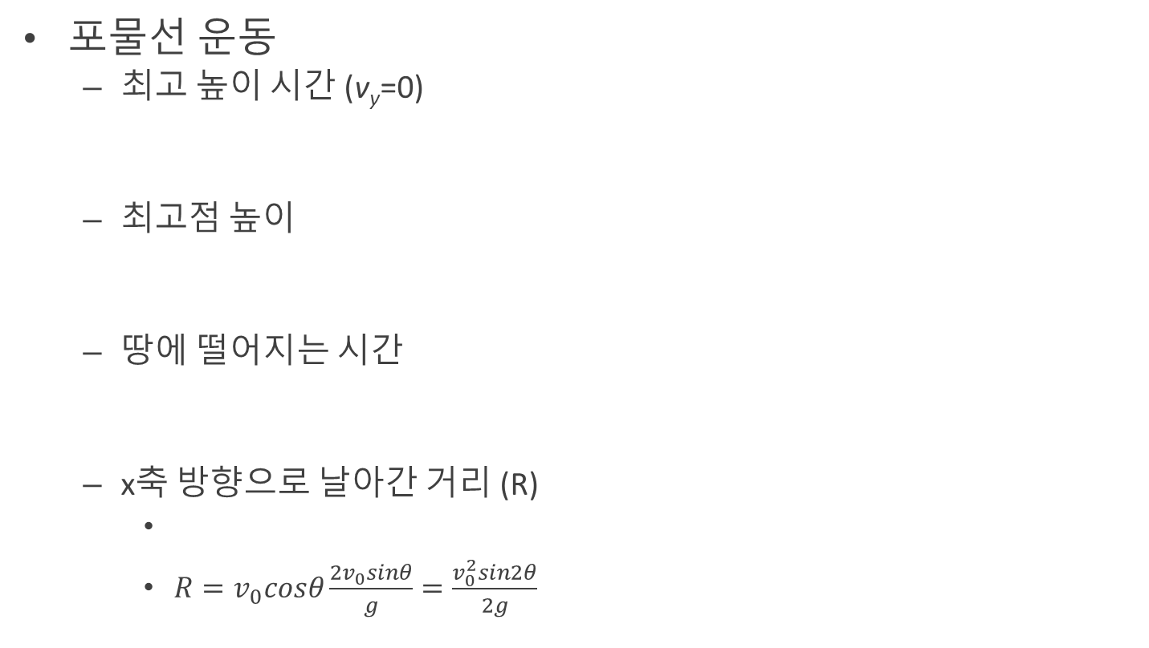
심화학습-포물선운동
포물선 운동
최고 높이 시간 (v_{y}=0)
최고점 높이
땅에 떨어지는 시간
x축 방향으로 날아간 거리 (R)
$R=v_{0}cosθ\frac{2v_{0}sinθ}{g}=\frac{v_{0}^{2}sin2θ}{2g}$

Slide 46
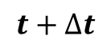
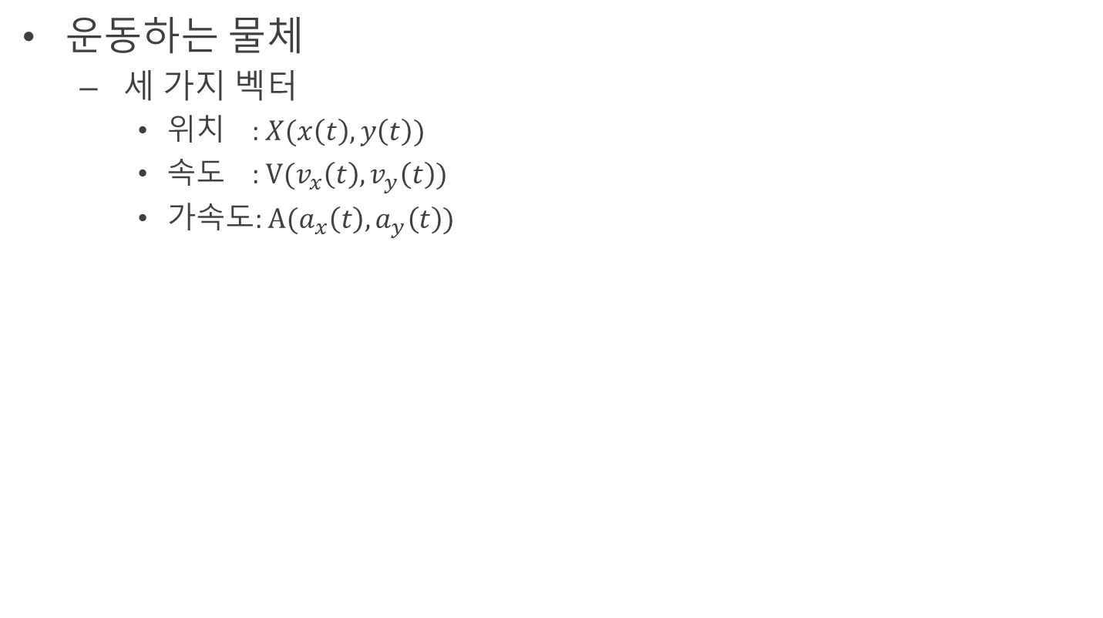
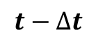
심화학습-미분과 역학
운동하는 물체
세 가지 벡터
위치 : $X(x\left(t\right),y\left(t\right))$
속도 : $V(v_{x}\left(t\right),v_{y}\left(t\right))$
가속도: $A(a_{x}\left(t\right),a_{y}\left(t\right))$
O
$$t−∆t$$
time
t
$$t+∆t$$

Slide 47
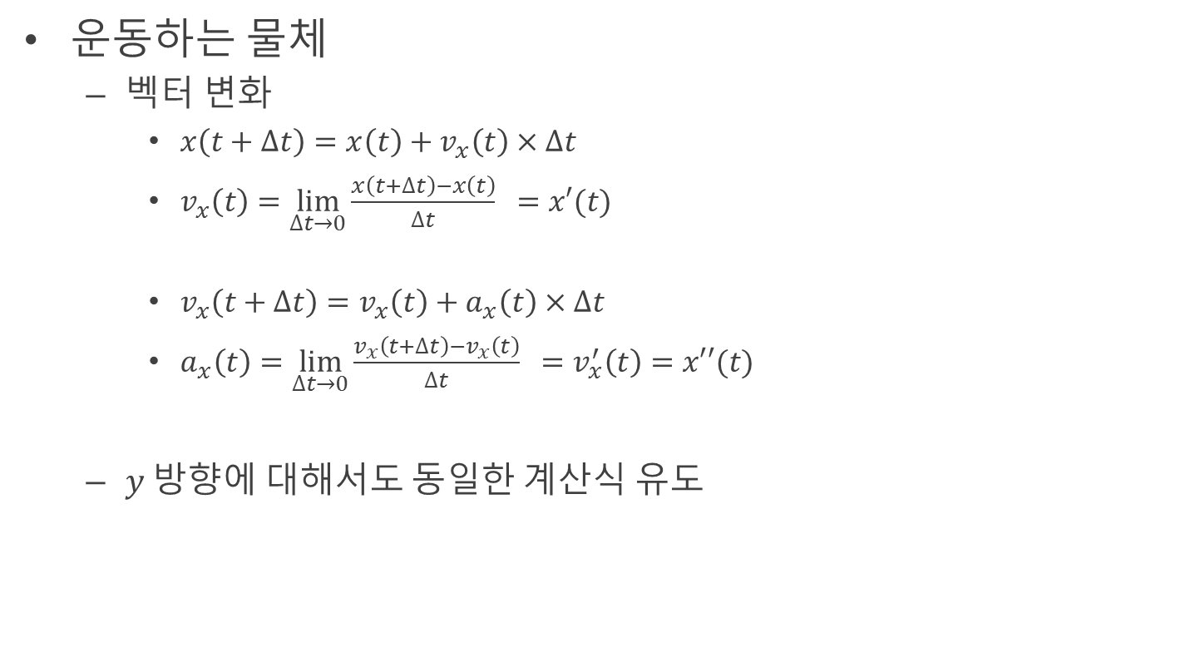
심화학습-미분과 역학
운동하는 물체
벡터 변화
$x\left(t+∆t\right)=x\left(t\right)+v_{x}\left(t\right)×∆t$
$v_{x}\left(t\right)=\lim_{∆t→0}{\frac{x\left(t+∆t\right)−x\left(t\right)}{∆t} }=x′(t)$
$v_{x}\left(t+∆t\right)=v_{x}\left(t\right)+a_{x}\left(t\right)×∆t$
$a_{x}\left(t\right)=\lim_{∆t→0}{\frac{v_{x}\left(t+∆t\right)−v_{x}\left(t\right)}{∆t} }=v_{x}^{′}\left(t\right)=x′′(t)$
$y$ 방향에 대해서도 동일한 계산식 유도

Slide 48
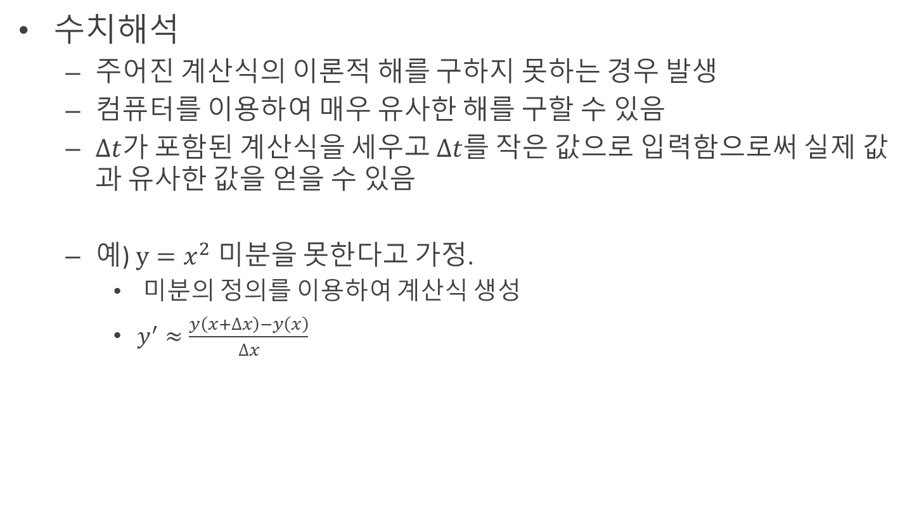
심화학습-미분과 역학
수$치해석$
주어진 계산식의 이론적 해를 구하지 못하는 경우 발생
컴퓨터를 이용하여 매우 유사한 해를 구할 수 있음
$∆t$가 포함된 계산식을 세우고 $∆t$를 작은 값으로 입력함으로써 실제 값과 유사한 값을 얻을 수 있음
예) $y=x^{2}$ 미분을 못한다고 가정.
미분의 정의를 이용하여 계산식 생성
$y^{′}≈\frac{y\left(x+∆x\right)−y\left(x\right)}{∆x}$

Slide 49
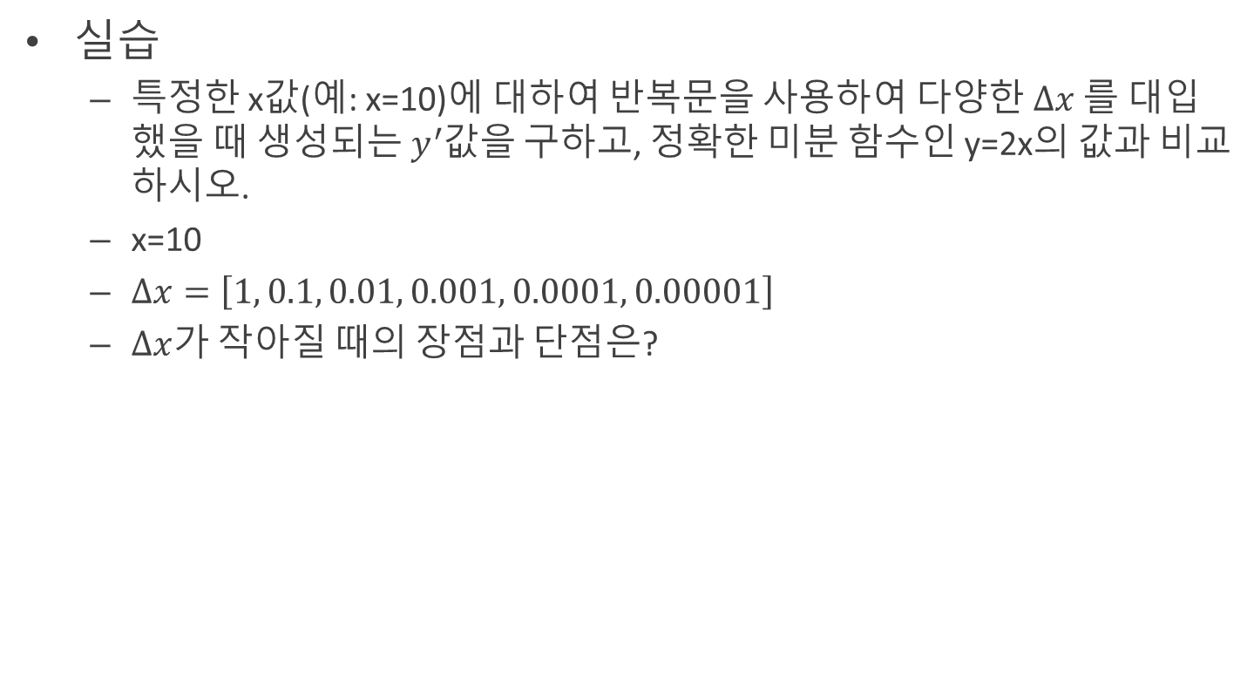
심화학습-미분과 역학
실습
특정한 x값(예: x=10)에 대하여 반복문을 사용하여 다양한 $∆x$를 대입했을 때 생$성되는 y^{′}$값을 구하고, 정확한 미분 함수인 y=2x의 값과 비교하시오.
x=10
$∆x=\left[1, 0.1, 0.01, 0.001, 0.0001, 0.00001\right]$
$∆x$가 작아질 때의 장점과 단점은?

Slide 50
참고자료
http://matplotlib.org/users/pyplot_tutorial.html
https://jakevdp.github.io/blog/2012/08/18/matplotlib-animation-tutorial/
http://comput-physics.blogspot.com/2011/06/simulation-free-fall-of-body.html
http://pinkwink.kr/972
http://devluna.blogspot.com/2016/07/doing-math-with-python-chapter-06.html
심화 물리, 한국과학창의재단, 2011

Slide 51
2D N-Body Problem
By 윤명근

Slide 52
목차
만유인력의 법칙
N-body
N-body 프로그래밍 실습
calcAccelFromOtherBody() 구현

Slide 53
만유인력의 법칙
만유인력의 법칙(Law of Universal Gravity)
질량을 가진 물체 사이의 중력끌림을 기술하는 물리학 법칙
아이작 뉴턴(Issac Newton)의 <프린키피아(Principia)>(1687년 발표 논문)를 통해 처음 소개된 법칙
모든 점질량은 두 점을 가로지르는 선을 따라 다른 모든 점질량을 힘으로 끌어당김. 이 힘은 두 상호작용하는 점질량 사이의 질량의 곱에 비례하며, 두 점질량 사이의 거리의 제곱에 반비례함
이 법칙을 운동의 제2법칙(가속도의 법칙)에 활용해 행성의 가속도를 구함
행성의 궤도 뿐만 아니라 달의 세차 운동, 혜성 운동, 빛의 굴절등에도 적용되는 힘이 하나임을 인식함. 이 때문에 ‘만유인력’이라 부르게 됨.

Slide 54
만유인력의 법칙
만유인력 수식.
$${ m}_{1}$$
$$F_{1}$$
$$F_{2}$$
$${ m}_{2}$$
$$r$$
$F_{1}$ = $F_{2}=G\frac{m_{1}m_{2}}{r^{2}}$
G : 중력 상수

Slide 55
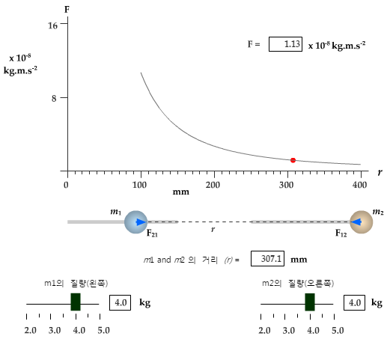
만유인력의 법칙
1차원 만유인력 값 구하기.
http://yjh-phys.tistory.com/1452

Slide 56
만유인력의 법칙
$${ m}_{2}$$
2차원 만유인력 수식.
$$F_{12}$$
$$F_{21}$$
${|r}_{12}$|
$${ m}_{1}$$
$F_{12}$ $=−G\frac{m_{1}m_{2}}{{|r_{12}|}^{2}}{\hat{r}}_{12}$
$F_{12}$ : 물체1이 물체2에 가하는 힘
$|r_{12}|$ : 물체 1과 물체 2 사이의 거리
$G$ : 중력 상수
${\hat{r}}_{12}$: 물체1로부터 물체2를 향하는 단위벡터

Slide 57
만유인력의 법칙
$F_{x} 와$ $F_{y}구$하기.
$F_{21}$ $=−G\frac{m_{1}m_{2}}{{\left|r_{12}\right|}^{2}}{\hat{r}}_{21}$
= $F_{x21}$ + $F_{y21}$
= $F_{21}· {\hat{r}}_{x12}+ F_{12}$ $·$ ${\hat{r}}_{y12}$
$$F_{21}$$
$$F_{y21}$$
$${ m}_{1}$$
$$θ$$
$$F_{x21}$$
$F_{x21}$ = $F_{21} ·cosθ$
$F_{y21}$ = $F_{21} ·sinθ$

Slide 58
만유인력의 법칙
$\sin{θ }와$ $\cos{θ } 구$하기
$$\sin{θ }= \frac{y_{2}−y_{1}}{\left|r_{12}\right| }$$
$${ m}_{2}$$
$$\left|r_{12}\right|$$
$$(x_{2},y_{2})$$
$$\cos{θ }= \frac{x_{2}−x_{1}}{\left|r_{12}\right| }$$
$$θ$$
$${ m}_{1}$$
$$(x_{1},y_{1})$$

Slide 59
만유인력의 법칙
${ m}_{1}의$ 적용되는 알짜힘 구하기. (단위 생략.)
169
$F_{m1}$ = $(F_{m1x},F_{m1y})$ = ?
$F_{m1x}$ = $−\frac{14}{65}$ $·G·$ $m_{1}$
25
$$(1,6)$$
$$(−7,−2)$$
$F_{m1y}$ = $?$
$${ m}_{1}$$
$$(−4,−6)$$

Slide 60
만유인력의 법칙
${ m}_{1}의$ 적용되는 알짜힘 구하기. (단위 생략)
169
$F_{m1x}$
= $F_{m12} ·cos\text{α}$ + $F_{m12} ·cos$β
= $\frac{25·G·m_{1}}{5^{2}}$ $·$ $\frac{−3}{5}$ + $\frac{169·G·m_{1}}{{13}^{2}}·$ $\frac{5}{13}$
= $−\frac{14}{65}$ $·G·$ $m_{1}$
$F_{m1y}$ = $\frac{112}{65}$ $·G·$ $m_{1}$
25
$$(1,6)$$
$$F_{m12}$$
$$(−7,−2)$$
$$α$$
$$β$$
$${ m}_{1}$$
$$(−4,−6)$$

Slide 61
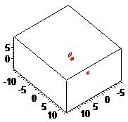
N-body
N-body Problem(Multibody simulation)
물리학에서, N-body 문제는 서로 중력적으로 상호 작용하는 천체들의 개별적인 움직임을 예측하는 문제.
(3차원 3-body Simulation)

Slide 62

N-body
빅뱅 시뮬레이션
https://www.youtube.com/watch?v=DoLe1c-eokI
OpenSource Code(C++) https://github.com/a2flo/floor

Slide 63

N-body 프로그래밍 실습
실습 목표
입력 : 마우스 좌클릭
출력 : N-body Simulation
가정 : 공기저항, 충돌이 없고 역학적에너지가 항상 보존되는 이상적 공간.

Slide 64
N-body 프로그래밍 실습(main.py)
1. Module import 와 drawBody()
import sys
import pygame
from pygame.locals import *
import BodyModule as bm
import numpy
#중력계수 전역변수로 설정. (실제로는 6.67e-11 이지만 빠른 가속도 변화를 위해 6.67e-3으로 설정)
G = 6.67e-3
FPS = 100
clock = pygame.time.Clock()
#pygame 모듈을 사용하여 원(body)을 그리는 함수.
def drawBody(Body, window):
#(window객체, (R, G, B), (x좌표, y좌표), 반지름, 둘레선두께) 순서.
pygame.draw.circle(window, Body.color, ((int(Body.px), int(Body.py))), Body.r, 0)

Slide 65

N-body 프로그래밍 실습 (main.py)
1-1. 원(Body) 그리기 pygame.draw.circle()
(0, 0)
(800, 0)
pygame.draw.circle
(mainWindow,
(0, 255, 255) #(R, G, B),
(400, 400) #(x, y),
10)#반지름
(400, 400)
(0, 0)
(800, 800)

Slide 66

N-body 프로그래밍 실습 (main.py)
1-2. pygame.draw.circle() manual
www.pygame.org/docs/ref/draw.html#pygame.draw.circle

Slide 67
N-body 프로그래밍 실습 (main.py)
2. Window생성 및 배경 색 채우기.
def main():
#pygame module 초기화.
pygame.init()
#window size를 800, 800으로 설정하고 화면 출력을 위한 버퍼는 Double Buffer로 설정.
mainWindow = pygame.display.set_mode((800, 800), DOUBLEBUF)
#Mouse클릭 후 Body객체가 저장될 List
BodyList = []
while True:
#배경을 흰색으로 채우기. (R, G, B)
mainWindow.fill((255, 255, 255))

Slide 68



N-body 프로그래밍 실습 (main.py)
2-1. (R, G, B) 가산 혼합
빛의 삼원색을 이용하여 색을 표현하는 방식.
Red, Green, Blue 세 종류 광원을 이용하여 색을 섞을수록 밝아지기 때문에 ‘가산 혼합‘.

Slide 69
N-body 프로그래밍 실습 (main.py)
4. 닫기 버튼 활성화 및 ESC키 와 Mouse event 등록.
#윈도우 닫기, ESC, Mouse 이벤트 설정
for event in pygame.event.get():
#윈도우 닫기 이벤트 처리
if event.type == pygame.QUIT:
pygame.quit()
sys.exit()
#이벤트가 Keydown 일때
if event.type == KEYDOWN:
#이벤트가 일어난 키가 ESC키 일때
if event.key == K_ESCAPE:
pygame.quit()
sys.exit()

Slide 70
N-body 프로그래밍 실습 (main.py)
5. 좌 클릭때 Body 생성.
#마우스 왼쪽 클릭일때
if event.type == MOUSEBUTTONDOWN and event.button == 1:
#클릭순간 좌표 저장
newX, newY = event.pos
#x 와 y 방향의 속도를 랜덤으로 생성
vx = numpy.random.uniform(-0.1, 0.1)
vy = numpy.random.uniform(-0.1, 0.1)
#좌표, 속력으로 설정된 새로운 body생성
newBody = bm.Body(newX, newY, numpy.random.randint(5, 25))
newBody.setVelocity(vx, vy)
#BodyList에 newBody를 추가
BodyList.append(newBody)

Slide 71

N-body 프로그래밍 실습 (main.py)
5-1 numpy.random.uniform(low=0.0, high=1.0, size=None)
$(x | low≤x≤high,x$:실수) 인 $x$를 리턴
#x 와 y 방향의 속도를 랜덤으로 생성
vx = numpy.random.uniform(-0.1, 0.1)
vy = numpy.random.uniform(-0.1, 0.1)

Slide 72
N-body 프로그래밍 실습 (main.py)
6. accelUpdatedBodyList 생성.
#각 공들의 총 가속도 계산
for Body in BodyList:
#계산된 가속도를 저장할 새로운 body 생성.
tempBody = Body.cloneBody()
#n-1개의 가속도를 더할 변수.
AccelX = 0
AccelY = 0

Slide 73
N-body 프로그래밍 실습 (main.py)
7. calcAccelFromOtherBody()를 이용하여 Body의 가속도 계산.
#n-1회(Body개수 - 자기자신) 가속도를 계산문에 for문 사용.
for otherBody in BodyList:
#Body 자신과는 만유인력을 계산하지 않음.
if Body == otherBody:
continue
#calcAccelFromOtherBody 함수를 이용하여 x방향 가속도, y방향 가속도 계산
tempAccelX, tempAccelY = Body.calcAccelFromOtherBody(otherBody, G)
#n-1번 계산되는 가속도를 모두 더해서 저장.
AccelX = AccelX + tempAccelX
AccelY = AccelY + tempAccelY
#계산된 가속도를 body에 적용.
tempBody.setAccel(AccelX, AccelY)

Slide 74
N-body 프로그래밍 실습 (main.py)
8. 속도, 위치 업데이트 및 그리기.
#각 body들의 새로운 가속도에 따른 속도 계산.
for accelUpdatedBody in accelUpdatedBodyList:
accelUpdatedBody.updateVelocity()
#속도가 업데이트된 BodyList 저장
velUpdatedBodyList = accelUpdatedBodyList
#좌표 업데이트 및 그리기
for Body in velUpdatedBodyList :
Body.updatePosition()
drawBody(Body, mainWindow)
#윈도우에 버퍼를 출력
pygame.display.flip()
clock.tick(FPS)
return 0
if __name__ == "__main__":
main()

Slide 75
N-body 프로그래밍 실습(BodyModule.py)
9. Class Body 생성자
class Body :
# Body 생성자
# 반지름, 좌표, 속도, 가속도, 색깔
def __init__(self, posX, posY, radius):
self.r = radius
self.px = posX
self.py = posY
self.m = self.r**3
self.vx = 0
self.vy = 0
self.ax = 0
self.ay = 0
#(R, G, B) 생성. randint()를 통해 랜덤 색깔 생성.
self.color = (numpy.random.randint(0, 255, 1),
numpy.random.randint(0, 255, 1),
numpy.random.randint(0, 255, 1))

Slide 76
N-body 프로그래밍 실습(BodyModule.py)
9. Class Body, 속도 가속도 함수
#입력 받은 x방향 속도, y방향 속도 대입
def setVelocity(self, vx, vy):
self.vx = vx
self.vy = vy
# 입력 받은 x방향 가속도, y방향 가속도 대입
def setAccel(self, ax, ay):
self.ax = ax
self.ay = ay
# V = V0 + a * delta t ('해당함수 호출 = 시간변화' 이기때문에 delta t = 1)
def updateVelocity(self):
self.vx = self.vx + self.ax
self.vy = self.vy + self.ay
# position = p0 + v * delta t ('해당함수 호출 = 시간변화' 이기때문에 delta t = 1)
def updatePosition(self):
self.px = self.px + self.vx
self.py = self.py + self.vy

Slide 77
N-body 프로그래밍 실습(BodyModule.py)
10. Class Body, cloneBody(), calcAccelFromOtherBody()
# BodyList에서 accelUpdatedList로 가속도 계산 후 # 복사 할때 좌표, 반지름, 속도, 색깔을 복사.
def cloneBody(self):
clone = Body(self.px, self.py, self.r)
clone.vx = self.vx
clone.vy = self.vy
clone.color = self.color
return clone
#ohterBody에 의해 self에 가해지는 힘을 구하는 함수.
def calcAccelFromOtherBody(self, otherBody, G):
univGravX = 0
univGravY = 0
# otherBody에 의해 self가 받는 힘 계산.
# 숙제 : 직접 구현
return univGravX, univGravY

Slide 78
N-body 프로그래밍 실습(숙제)
숙제
본 Slide 6 – 9를 이용하여 직접 구현.
#ohterBody에 의해 self에 가해지는 힘을 구하는 함수.
def calcAccelFromOtherBody(self, otherBody, G):
univGravX = 0
univGravY = 0
# otherBody에 의해 self가 받는 힘 계산.
# 숙제 : 직접 구현
return univGravX, univGravY

Slide 79


N-body 프로그래밍 실습(숙제)
숙제
숙제 전 - 숙제 후

Slide 80
참고자료
https://en.wikipedia.org/wiki/Newton's_law_of_universal_gravitation
https://en.wikipedia.org/wiki/N-body_problem
http://yjh-phys.tistory.com/
http://www.pygame.org/
https://docs.scipy.org/
https://ko.wikipedia.org/wiki/RGB_%EA%B0%80%EC%82%B0%ED%98%BC%ED%95%A9

Slide 81
랜덤 넘버와 몬테카를로 방법

Slide 82
목차
랜덤 모듈
몬테카를로 방법
원주율 구하기
암호화 파일

Slide 83
랜덤 모듈
랜덤(pseudo-random) 숫자 생성
Source code: Lib/random.py
기본 함수
random()
랜덤한 실수 행성 [0.0, 1.0)
매번 다른 난수 생성
보안(security) 목적으로 적합하지 않음 (secrets 모듈 사용)

Slide 84
랜덤 모듈
Secrets 모듈
암호학적으로 강한 랜덤(pseudo-random) 숫자 생성
Source code: Lib/secrets.py
New in version 3.6.
암호(password), 계정인증(authentication), 보안토큰(token) 같은 데이터들에 적합한 강한 난수를 생성

Slide 85

랜덤 모듈
예제

Slide 86

seed()
난수 생성 초기화
왜 필요할까?
예제

Slide 87

여러 랜덤 함수들
uniform(a, b)
a <= N <= b 조건을 만족하는 랜덤한 실수 N을 리턴

Slide 88

여러 랜덤 함수들
randrange(stop)
0 <= N < stop 조건을 만족하는 랜덤한 정수 N을 리턴
randrange(start, stop[, step])
start <= N < stop 조건을 만족하는 랜덤한 정수 N을 리턴
step 단위로 수 증가

Slide 89

여러 랜덤 함수들
choice(seq)
시퀀스 seq에 포함되어 있는 엘리먼트 1개를 랜덤하게 리턴

Slide 90

여러 랜덤 함수들
Shuffle(seq)
시퀀스 seq의 엘리먼트들을 섞음

Slide 91

여러 랜덤 함수들
Sample(seq, k)
시퀀스 seq로부터 랜덤한 k 길이의 리스트를 리턴

Slide 92
몬테카를로 방법 (Monte Carlo method)
난수를 이용하여 함수의 값을 확률적으로 계산하는 알고리즘을 부르는 용어
모나코의 유명한 도박의 도시 몬테카를로의 이름을 본따 명명
1930년 엔리코 페르미가 중성자의 특성을 연구하기 위해 사용
맨해튼 계획의 시뮬레이션이나 수소폭탄 개발에서도 핵심적 역할 담당
https://ko.wikipedia.org
다양한 물리적, 수학적 시스템의 거동을 시뮬레이션 하기 위한 알고리즘
문제 풀이에 있어 컴퓨터의 난수 발생기(random number generator)를 활용
python Random 모듈

Slide 93

원주율 $π$
원주율 𝜋란?
원의 지름에 대한 원주(원둘레)의 비
원의 크기에 무관하게 일정
$\frac{원의 둘레}{원의 지름}=3.141592⋯$
원주율 구하는 법
라이프니츠 공식, 월리스 공식, 오일러의 식 등
𝜋/4=1/1-1/3+1/5-1/7+1/9-1/11+1/13-1/15+1/17…
소수점 아래 어느 자리에서도 끝나지 않고, 무한히 계속되는 비순환소수
몬테카를로 방법을 통해서 추정 가능

Slide 94

원주율 $π$의 추정
반지름(r)이 1인 원과 그것을 감싸는 정사각형을 가정
정사각형 안에 임의의 점(x,y)들을 찍고, 그 점들이 원안에 있는지 또는 원 밖에 있는지를 계산
$$x^{2}+y^{2}≤1$$

Slide 95

원주율 $π$의 추정
$\frac{원의 넓이}{정사각형 넓이}=\frac{원 안의 점의 개수}{정사각형 안의 공의 개수}=\frac{{πr}^{2}}{{(2r)}^{2}}=\frac{π}{4}$
$π=4×\frac{원 안의 점의 개수}{정사각형 안의 점의 개수}$

Slide 96


원주율 $π$의 추정
예제

Slide 97

실습
아래와 같은 반복 횟수(n)에 따른 실제 $π$값과의 오차(error)를 나타내는 그래프를 그려보자.

Slide 98
암호화 파일 판별
암호화란?
수학적 과정을 통해 어떤 정보를 의미 없는 문자의 나열로 바꾸는 것
엔트로피란?
평균 정보량 (평균적 불확실량)
엔트로피가 낮다
확정적인 정보가 많음
특정 심볼이 발생 확률이 높음
예측성이 있음
엔트로피가 높다
예측이 어려움
각 심볼들의 발생 확률이 동일함
무작위성. 랜덤성이 높음 (암호화 파일)
중복성이 거의 없음 (압축 파일)

Slide 99

암호화 파일 판별
몬데카를로 방법 적용
암호화 파일이라면 각 바이트가 random하게 분포되어야 함
파일의 각 바이트를 0~255 값을 갖는 랜덤 넘버 정수로 활용하여 $π$를 추정함
우수한 랜덤 넘버라면 $π$에 근사한 값을 생성할 것임

Slide 100

암호화 파일을 이용한 $π$의 추정
예제

Slide 101


실습
텍스트파일, 압축 파일, 그리고 암호 파일을 직접 생성하여 몬테카를로 기법을 이용하여 원주율을 계산해보자. 원주율 값의 정확도를 기준으로 파일의 종류(텍스트, 압축, 암호)를 구분해보자
참고: 알집 암호화 파일 생성

Slide 102
참고문헌
https://docs.python.org/3.6/library/random.html?highlight=random#module-random
http://www.stealthcopter.com/blog/2009/09/python-calculating-pi-using-random-numbers/
http://www.thebrokendesk.com/post/introduction-to-monte-carlo-simulations-estimating-pi-using-python/
http://download.play-entry.org/data/%EC%88%98%ED%95%99%EB%8F%99%EC%95%84%209%EC%9B%94%ED%98%B8%20%EC%97%94%ED%8A%B8%EB%A6%AC.pdf
http://terms.naver.com/entry.nhn?docId=3338163&cid=47324&categoryId=47324

